Slide 1
Тема : “ Дизайн – підхід при оформленні інтер’єру житла. Українські національні традиції.

Slide 2
Дизайн – “ проект”, “ ідея”, “креслення”

Slide 3
Види дизайну:
Промисловий дизайн ;
Графічний дизайн ;
Візаж – дизайн;
Дизайн одягу ;
Фітодизайн ;
Ландшафтний дизайн ;
Арт – дизайн .

Slide 4
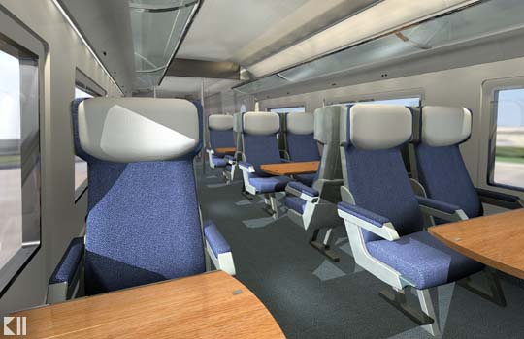
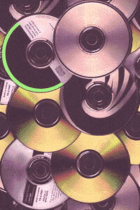
Промисловий дизайн - конструювання станків, транспортних засобів,побутового приладдя, меблів и т.п.

Slide 5
Графічний дизайн - промислова графіка, графічна реклама.

Slide 6
Візаж - дизайн – мистецтво оформлення обличчя.

Slide 7
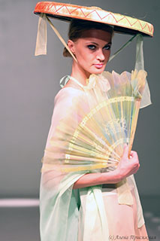
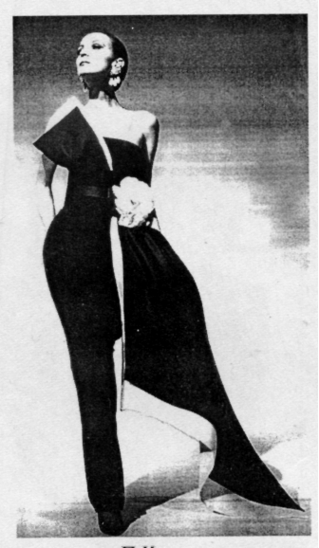
Дизайн одягу - моделювання та конструювання одягу.

Slide 8
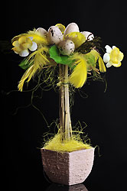
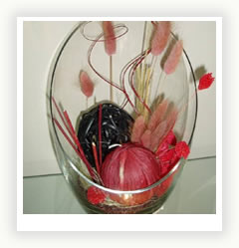
Фітодизайн – складання об’ємних або пласких композицій з живих або засушених квітів.

Slide 9
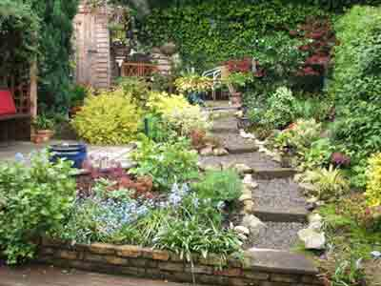
Ландшафтний Дизайн – озеленення та благоустрій территорії.

Slide 10
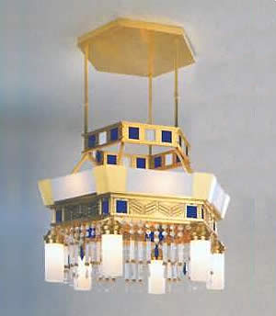
Арт– дизайн – проектування об’єктів, які не мають прямого функціонального значення.

Slide 11
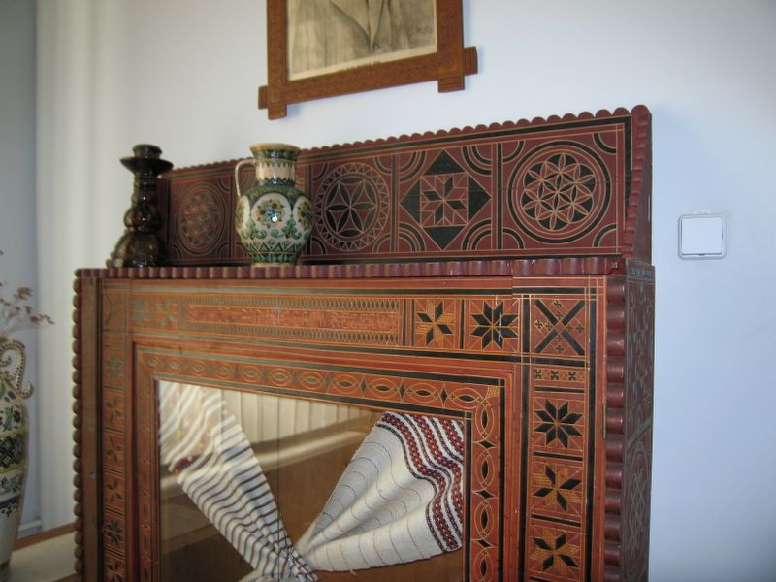
Українські традиції в оформленні житла.

Slide 12
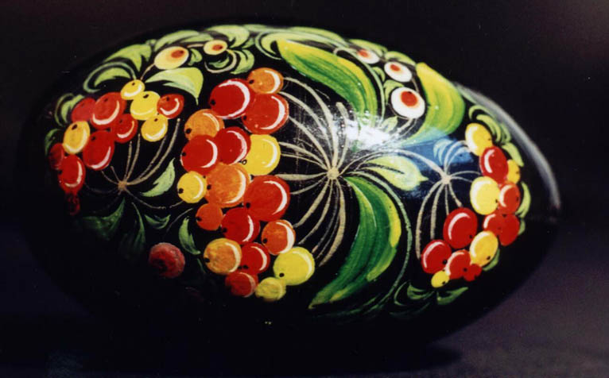
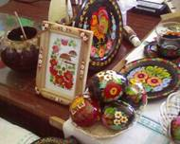
Український стиль:
Обереги;
Килими,серветки з вишивкою;
Панно з дерева та кераміки;
Декоративні подушки;
Розписні керамічні глечики та тарілки;
Різбляні вироби;
Українські національні ляльки;
Вирізані сопілки.

Slide 13
Комбінаторика -
це прийоми перебудування різних комбінацій з даних елементів у визначеному порядку шляхом перестановок, сполучень, угруповання.

Slide 14
Банк ідей
Комплект
косметичка
галс тук
бре лок
чохол д/м
голь ниця
прик раса
пояс
Закол
ка
аль бом
комір
ключ ниця
гама нець
шкатулка
серветка
саше
панно

Slide 15
Основні проблеми при виконанні проекту.
Комп лект
техноло гія виконання
безпека праці
форма розмір
Традиції
мода
коштов ність
потреби
матеріали

Slide 16
Використання за призначенням:
Інтер’єрного призначення;
Побутового призначення;
Індивідуального призначення.

Slide 17
Техніка виконання:
Вишивка хрестом;
Вишивка гладдю;
Аплікація ручна;
Аплікація машинна;
З в’язаними елементами.

Slide 18
Зміст проекту.
І Розділ.
Мета проекту.
Основні проблеми при виконанні проекту.
Дизайн - специфікація при виготовлення виробу.
ІІ Розділ.
Вибір та аналіз декількох ідей проекту: банк ідей.
Підбір необхідних матеріалів та інструменту.
Технологія виконання виробу.
ІІІ Розділ.
Екологічно - економічне обґрунтування проекту.
Самооцінка.

Slide 19
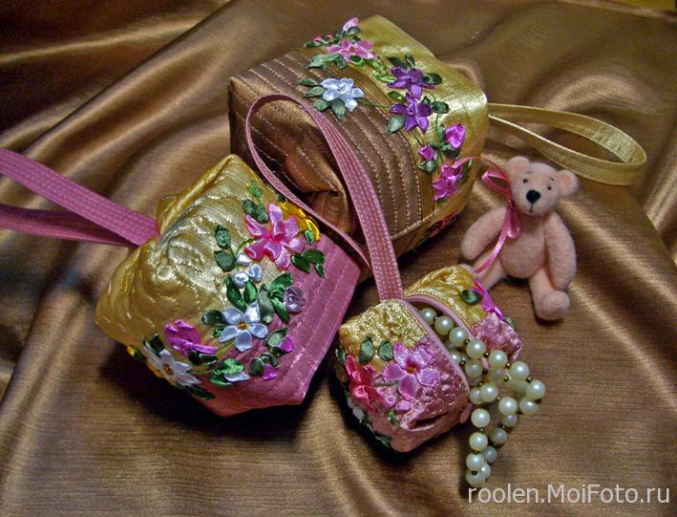
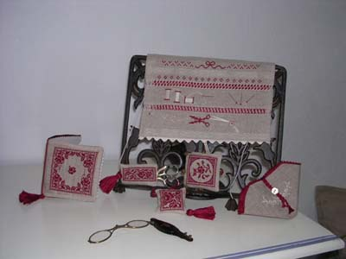
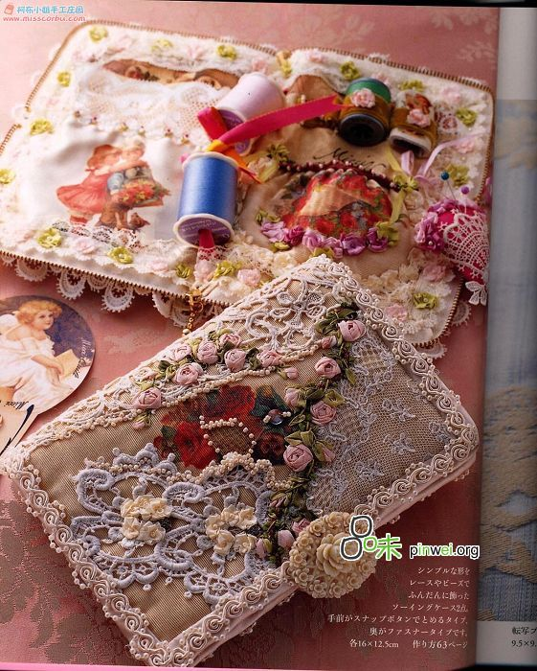
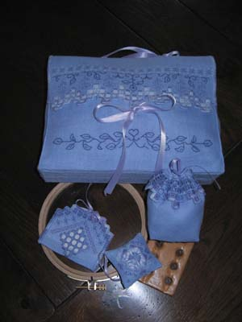
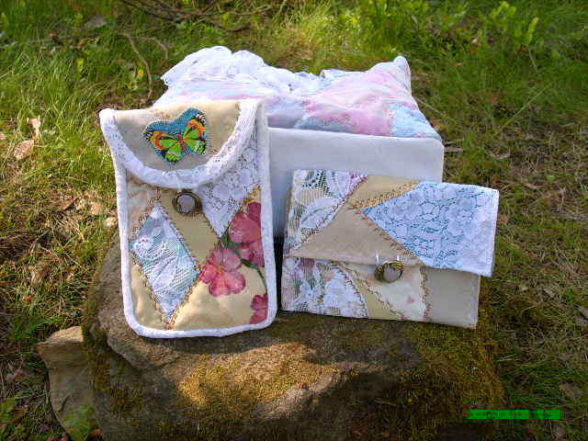
Зразки комплектів:

